Slide 1
Meilenstein 1 – Gruppe 6
Hurricane Entertainment
CS108 Programmierprojekt, FS17
Benjamin Park
Cedrik Schimschar
Gowthaman Gobalasingam
Michel Borer
HE

Slide 2
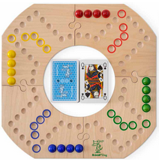
Spielbeschreibung: Brändi Dog
  Brettspiel, in der Regel 2 Gruppen à 2 Personen
  Ziel: seine eigene Murmeln aus dem Zwinger vom Start ins Ziel bringen
  Während des Spiels vom Partner unterstützt und vom Gegner „heimgeschickt“
  Murmeln werden bewegt durch das Ausspielen der Karten

Slide 3
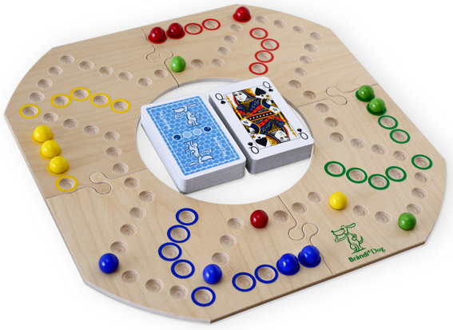
Spielregeln
  Partner setzen sich gegenüber
  Jeder hat 4 Murmeln im Zwinger
  Eine Person/Server ist der „Verteiler“
  Kartenset 2 x 55 Karten im Gegenuhrzeigersinn verteilt
  In jeder Runde tauschen die Partner je eine Karte verdeckt
  Spieler deckt eine Karte auf und macht dementsprechend den Zug
  Runde zu Ende, wenn alle Spieler alle Karten aufgedeckt haben
  Spiel zu Ende, wenn der Spieler ihre Murmeln ins Ziel gebracht hat

Slide 4
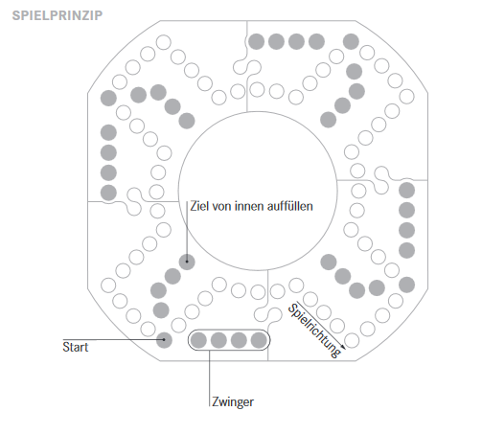
Züge & Karten
Start: ASS, KÖNIG, JOKER
ASS = 1 oder 11 Pkt., KÖNIG = 13 Pkt. DAME = 23 Pkt.
BUBEN: eigene Murmel mit einer vom Gegner oder vom Partner austauschen
VIER: vor- oder rückwärts gespielen
SIEBEN: kann auf eigene Murmeln aufgeteilt werden
Zwei Murmeln aufs gleiche Feld: 1. Murmel „heimgeschickt“
Mit einer ganzen oder aufgeteilten Sieben überholt und „heimgeschickt“
Überholen der Murmeln erlaubt, Ausnahme: Murmel neu auf Start
Jede Karte muss gespielt werden
Ziel von innen nach aussen gefüllt

Slide 5
Anforderungen
  Server
    Kennt die Spielregeln
    Empfängt Spielzüge von den Clients
    Verteilt Karten
    Verteilt Gamestate an die Clients
  Client
    Zeichnet das Brett/Spiel
    Lässt User interagieren
    Schickt Spielzüge an den Server
    Zeichnet die Änderungen vom Server

Slide 6
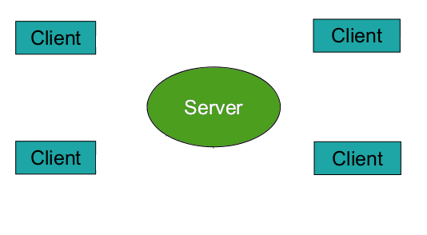
Schnittstellen zwischen Client und Server
Blau: Spielzüge
Rot: Spielstatus
Synchron: Spielablauf
Asynchron: Chat

Slide 7
Clients Server
SEND: Spieler wählt Karte
GET: Ablegestapel rendern
GET: Spielfeld rendern
GET: Anzeige aktualisieren
SEND: Nächster Spieler führt Aktion aus
...
SEND: Karte an andere Clients
GET/SEND: Führt Karte aus und aktualisiert Status
SEND: Bestimmt nächsten Spieler
GET: Reagiert auf Spielzug

Slide 8
Projektplan
Vorgangsname | Dauer | Beginn | Ende | # Zuständige
Client/Server System | 14 Tage | 06.03.17 | 20.03.17 | 2
Netzwerk-Kommunikation | 14 Tage | 06.03.17 | 20.03.17 | 2
Kernkomponenten | 16 Tage | 28.03.17 | 13.04.17 | 2
Lobby GUI | 16 Tage | 28.03.17 | 13.04.17 | 2
Spielregelimplementierung | 12 Tage | 21.04.17 | 03.05.17 | 2
Spiel Grafik 1 | 12 Tage | 21.04.17 | 03.05.17 | 2
Spiel Grafik 2 | 7 Tage | 04.05.17 | 11.05.17 | 2
Handbuch und Dokumentation | 7 Tage | 04.05.17 | 11.05.17 | 2
Fehlerbehebung & Refactoring | 13 Tage | 04.05.17 | 18.05.17 | 4

